Slide 1
Procesos de desarrollo de software
Ingeniería de software
Nada

Slide 2
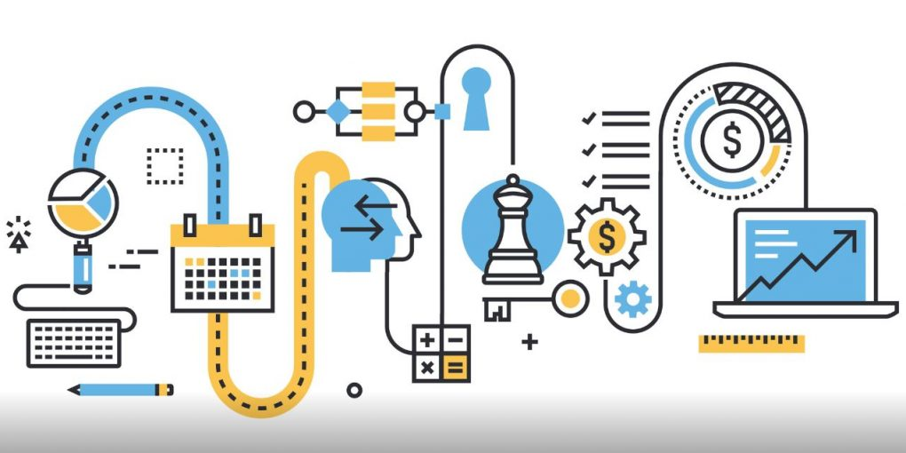
Modelo general de proceso
Colección de actividades de trabajo, acciones y tareas que se realizan cuando va a crearse algún producto terminado. Cada una de las actividades, acciones y tareas se encuentra dentro de una estructura o modelo que define su relación tanto con el proceso como entre sí.

Slide 3
Flujo del proceso general
Observe que aún no se menciona un aspecto importante del proceso de software. En las siguientes figuras se ilustra dicho aspecto - llamado flujo del proceso - y se describe la manera en que están organizadas las actividades estructurales y las acciones y tareas que ocurren dentro de cada una con respecto de la secuencia y el tiempo.

Slide 4
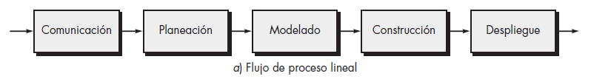
Flujo del proceso: Lineal
Un flujo de proceso lineal ejecuta cada una de las cinco actividades estructurales en secuencia, comenzando por la comunicación y terminando con el despliegue

Slide 5
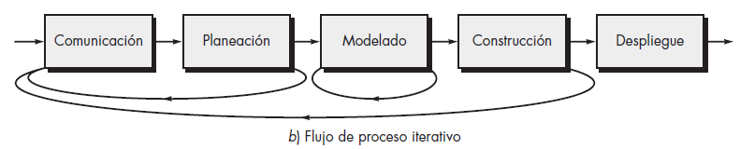
Flujo del proceso: iterativo
Un flujo de proceso iterativo repite una o más de las actividades antes de pasar a la siguiente.

Slide 6
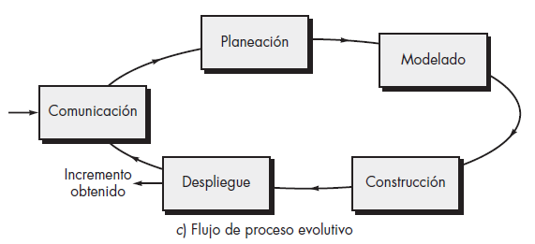
Flujo del proceso: evolutivo
Un flujo de proceso evolutivo realiza las actividades en forma “circular”. A través de las cinco actividades, cada circuito lleva a una versión más completa del software

Slide 7
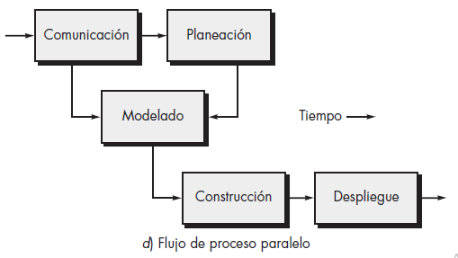
Flujo del proceso: paralelo
Un flujo de proceso paralelo ejecuta una o más actividades en paralelo con otras (por ejemplo, el modelado de un aspecto del software tal vez se ejecute en paralelo con la construcción de otro aspecto del software).

Slide 8
Procesos del software
Es un conjunto de actividades que conducen a la creación de un producto de software. Estas actividades pueden consistir en el desarrollo de software desde cero en un lenguaje de programación. Sin embargo, cada vez mas, se desarrolla nuevo software ampliando y modificando los sistemas existentes, configurando e integrando software comercial o componentes del sistema.

Slide 9
Procesos del software
Dependen de las personas que toman decisiones y juicios.
Las herramientas CASE no han tenido éxito por la diversidad de procesos.
No existe un proceso ideal.
Las organizaciones han personalizado sus procesos.
Los procesos han evolucionado para ajustarse ya sea a sistemas críticos, sistemas de negocio con requerimientos cambiantes.

Slide 10
Procesos del software
Aunque existen muchos procesos diferentes de software, algunas actividades fundamentales son comunes a todos:
Especificación
Diseño
Implementación
Validación
Evolución

Slide 11
Modelos generales
No son descripciones definitivas de los procesos de software. Son abstracciones de los procesos que se pueden utilizar para explicar diferentes enfoques. Puede pensarse en ellos como marcos de trabajo del proceso que pueden ser extendidos y adaptados para crear procesos mas específicos de ingeniería del software.

Slide 12
Modelos generales
El modelo en cascada
Desarrollo evolutivo
Basado en componentes

Slide 13
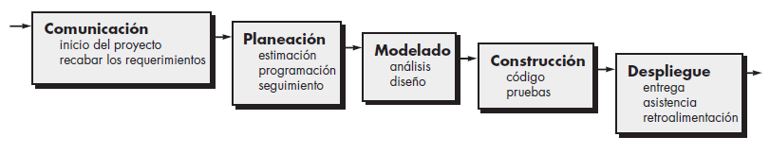
Modelos generales: Cascada
Algunas veces llamado Ciclo de Vida Clásico

Slide 14
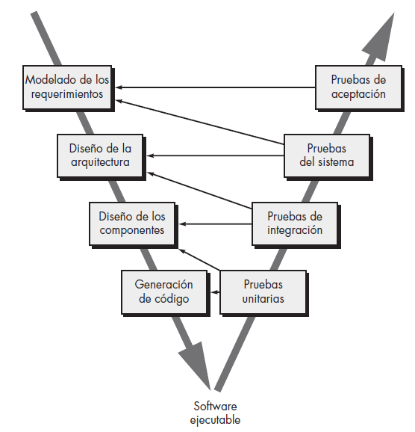
Modelos generales: Cascada – Modelo en v

Slide 15
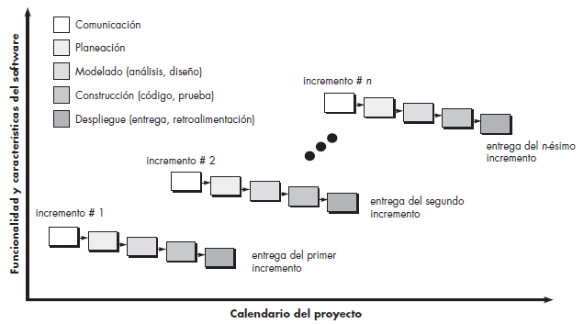
Modelos generales: proceso incremental

Slide 16
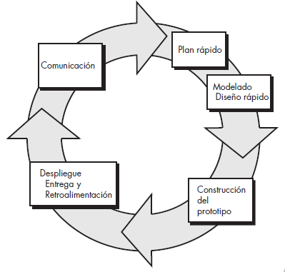
Modelos generales: proceso evolutivo
Paradigma de hacer prototipos

Slide 17
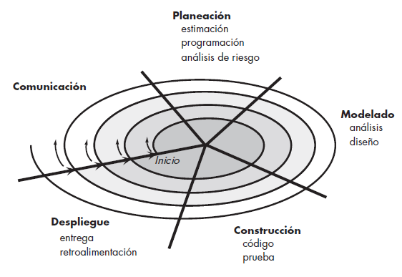
Modelos generales: proceso evolutivo
Modelo Espiral común

Slide 18
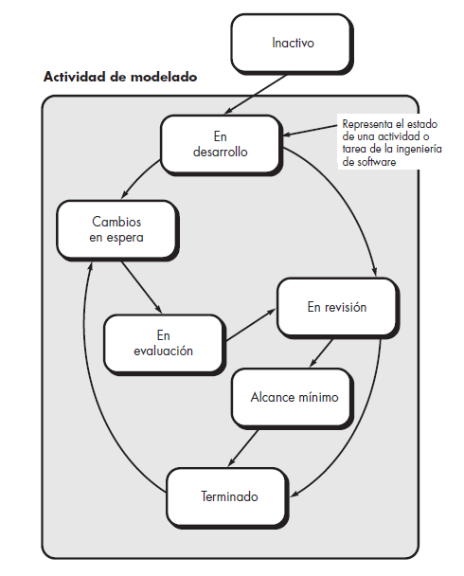
Modelos generales: proceso concurrentes
Ingeniería concurrente

Slide 19
Modelos generales: procesos especializados
Desarrollo basado en componentes
Incorpora muchas de las características del modelo espiral. Es de naturaleza evolutiva y demanda un enfoque iterativo para la creación de software. Sin embargo, el modelo de desarrollo basado en componentes construye aplicaciones a partir de fragmentos de software prefabricados.

Slide 20
Modelos generales: procesos especializados
Desarrollo basado en componentes
Sin importar la tecnología usada para crear los componentes, el modelo de desarrollo basado en componentes incorpora las etapas siguientes:
Se investigan y evalúan, para el tipo de aplicación de que se trate, productos disponibles basados en componentes.
Se consideran los aspectos de integración de los componentes.
Se diseña una arquitectura del software para que reciba los componentes.
Se integran los componentes en la arquitectura.
Se efectúan pruebas exhaustivas para asegurar la funcionalidad apropiada.

Slide 21
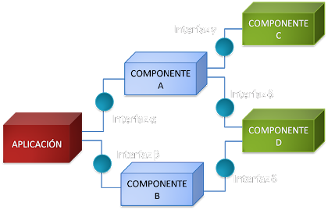
Modelos generales: procesos especializados

Slide 22
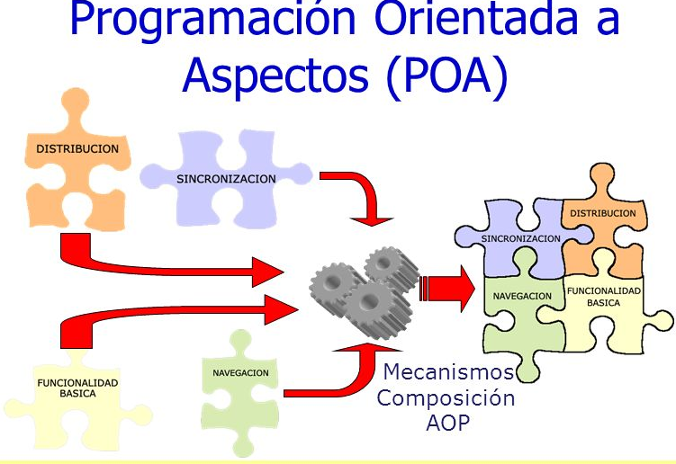
Modelos generales: procesos especializados

Slide 23
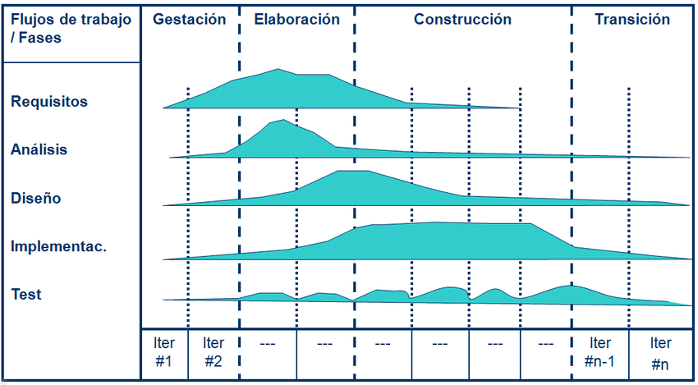
Modelos generales: procesos unificado - UP
James Rumbaugh
Grady Booch
Ivar Jacobson

Slide 24
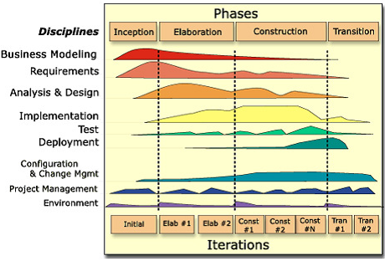
Modelos generales: procesos unificado - RUP

Slide 25
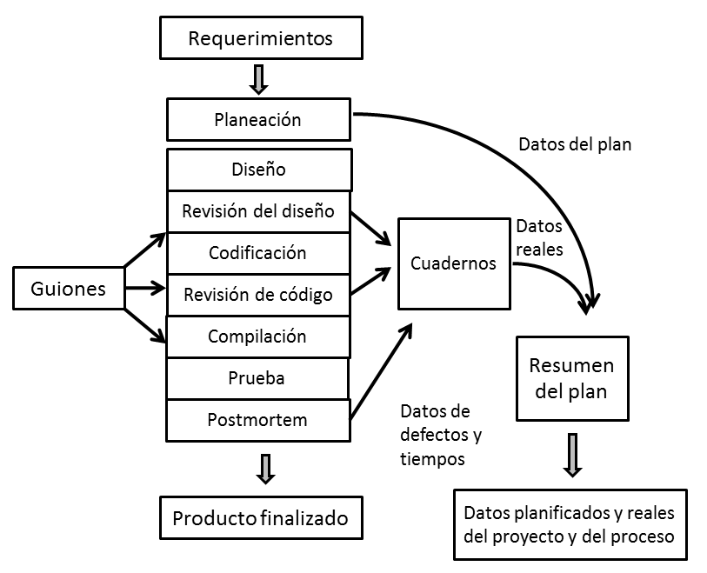
Modelos generales: PSP

Slide 26
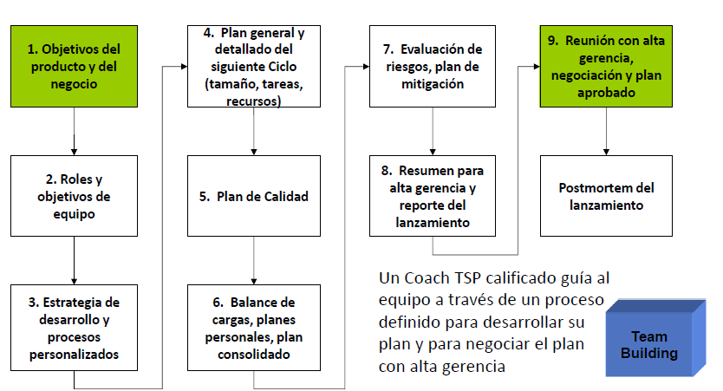
Modelos generales: TSP

Slide 27

Tarea
Leer Capitulo 2 del libro de referencia
Para el caso de estudio seleccionar dos metodologías (primera opción y segunda opción), las mas recomendadas según su criterio, justificar la respuesta

Slide 28

Preguntas

